Slide 1
A kínai kultúra sajátosságai
Sorvezető kínai partnerekhez
Simon Adrienn
2013. január 18.

Slide 2
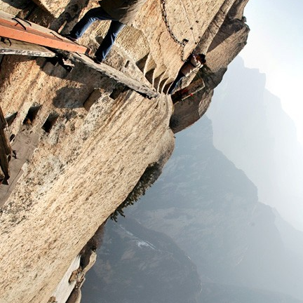
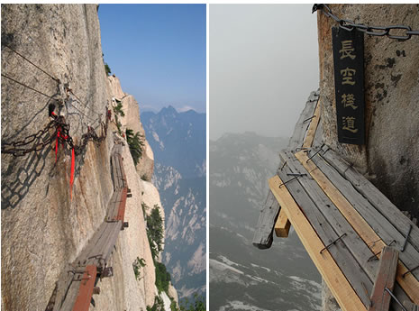
Nem újdonság, hogy a kínaiakkal foglalkozni néha nagyon nehéz. Nem értjük mit, miért és hogyan gondolnak

Slide 3
Kína – a protokoll országa - hogyan igazodjunk el az útvesztőben?
4-6000 éves kultúra
Számtalan, a régmúltban gyökerező szokás
Jelentős modernkori angolszász hatás
Sok-sok udvariaskodás
Számtalan feleslegesnek tűnő látogatás
Bizalom, barátság hangsúlyozása
Külsőségek, tekintély előtérbe helyezése

Slide 4
öltözködés
Ezzel általában nincs gondunk – amire figyelni kell:
Hölgyeknél a túl szűk ruha, túl mély dekoltázs, túl rövid szoknya, túl sok ékszer, smink kerülendő
Hölgyeknél a kínai protokoll szerint nem probléma a nadrág

Slide 5
Viselkedés I.
Nincs szükség túlzott szertartásosságra
Nem kell hajbókolni, mélyen meghajolni
A névjegyet két kézzel adjuk át, nem csak kiszórjuk
Találkozáskor a protokollért felelős személy mutatja be egymásnak a delegációvezetőket – először ők fognak kezet
A kínai szokások szerint is elöl áll a családnév (nem tudják, hogy nálunk is) – angol névjegyen megfordítják a sorrendet
A helyes megszólítás: rang + úr/úrnő/asszony/kisasszony – ezzel kikerülhető a bonyolult kínai kiejtés
Nem kell erőltetni a kínai beszédet annak, aki nem tanulta, mert súlyos félreértések származhatnak belőle, ráadásul tekintélyromboló is lehet
Beszélgetéskor felvezető, hangulatjavító beszélgetés elengedhetetlen (időjárás, utazás, időeltolódás, korábbi jó kapcsolatok áttekintése)

Slide 6
Viselkedés II.
A beszélgetést nem szükséges túlcifrázni, kínai/ magyar közmondásokat idézgetni (ha nagyon szükséges, egy-kettő elég – pozitív fogadtatás)
De érdemes a partnerre (Kínára) jellemző néhány eredményt, pozitív aktualitást elismerően megemlíteni
Ha a kínai partner javaslatot terjeszt elő, és Önök nem támogatják, a helyes reakció a „megpróbáljuk”, „tanulmányozzuk”, „meglátjuk”
Konkrét eredményekhez mindig több bizalomnövelő találkozás szükséges

Slide 7
Viselkedés III.
Több dologban el szoktunk egymás mellett beszélni, ez adódik az eltérő kultúrából, jogrendszerből
Projektek engedélyezése
Ipari parkok jogállása
Előnyös adottságok ecsetelése
Dicséretet nem szoktak megköszönni, inkább a hiányosságokat emlegetik – nem álszerénység
Ha valamit nagyon dicsérünk, gyakran kételkednek

Slide 8
Tárgyalás, lehetőségek
Törekedjenek a konkrétumokra
Adókedvezményeknél kerülendő az „attól függ” válasz, konkrét, egyértelmű és átlátható példákat kell biztonsági tartalékként előkészíteni
Ha a delegációban van üzletember, akkor legyen neki való partner vagy üzleti ajánlat is
Együttműködési kapcsolatokban fontos számukra a kormányzati támogatás

Slide 9
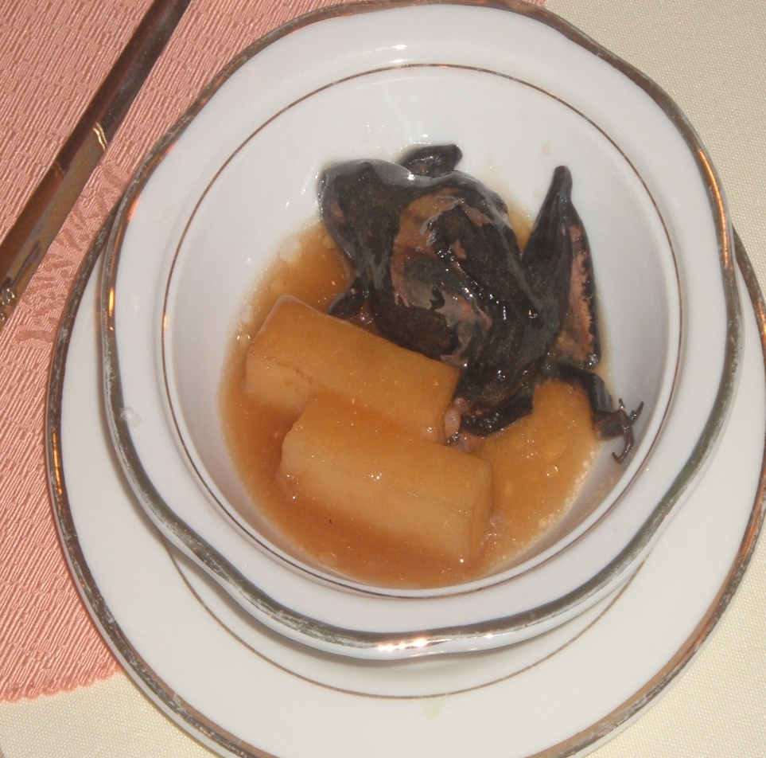
Ha én meg mertem inni a bikavért….

Slide 10
étkezés
Megtudni előre, hogy van-e muszlim vagy buddhista vallású a delegációban - erre étkezéskor nagyon kell figyelni!
Az idősebb kínaiak rendszerint nem fogyasztanak kávét, szívesebben veszik a gyümölcsöt desszert helyett
Sokan – főleg Kína középső részéről származók – amennyire lehet, kerülik a tejszínes, tejfölös ételeket
A zöld teával nem szoktak cukrot, citromot fogyasztani
Nem kell nemzetközies konyhával bajlódni, a tipikus magyar konyha, a tájjellegű ételek jó fogadtatásnak örvendenek – KIM-mel egyeztetni, hogy a budapesti napokon miket fogyasztanak – ismétlés kerülendő
Pálinka nem mindenkinél jön be, Unicumnak és a száraz vöröseknek, aszúnak van esélye
De próbálkozni lehet!

Slide 11
Ajándékozás
Ha lehet, egyeztetni a kínai delegáció protokollosával (névsor legalján szereplő kormányzati képviselő, osztályvezető, tolmács stb.)
Ajándék fokozatok
Nagyobb ajándék a delegáció vezetőjének
Kisebb a tagoknak
Becsomagoljuk, nem csak bezacskózzuk
Ne csak szórólapokból álljon az ajándék
Ügyelni arra, hogy ha Budapesten is kaptak bort, vidéken már ne kapjanak (törékeny, nehéz, sok)

Slide 12
Lehetséges ajándékok
Bor
Bortartó
Kínai nyelvű szöveget is tartalmazó könyv
Fotóalbum
Bélyegalbum (nem a kartonpapíron egymásra hányt verzió)
Emlékérme
Díszérme
Emlékplakett
Kisebb bronz szobrocska
Porcelán apróság (Herendi, Zsolnay kihangsúlyozható, hogy milyen híresek)
Helyi népművészeti tárgy
Csikóbőrös kulacs

Slide 13
Lehetséges programok
Mivel Budapesten már lesz lovas program, nem feltétlenül ajánlom
Klasszikus zenei, jazz, népzenei előadás sikeres lehet
Néptánc előadás, betekintés néptánc oktatásba
Múzeumlátogatás, falumúzeum
Festő/ szobrászművész műterme

Slide 14
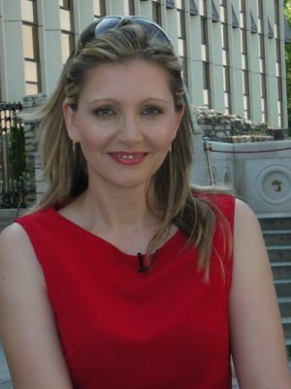
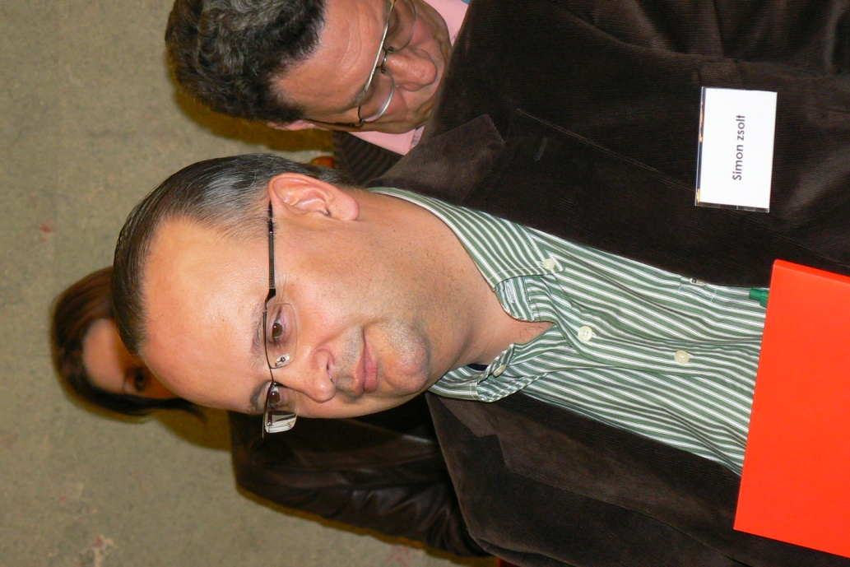
Köszönöm a figyelmet!
Bármilyen kérdés merülne fel, kérem, keressenek engem:
06-20-311-9941
vagy Simon Zsoltot
06-209-717-512
transjet@transjet.hu
simons@t-online.hu
Igyekszem a lehető legrövidebb határidőn belül válaszolni

